Slide 1
Ralf Eggert | Travello GmbH
Unit Testing einer
Zend-Framework-2-Anwendung

Slide 2
Über Ralf Eggert
•
•
•
•
•
•
•
•
Dipl. Wirtschaftsinformatiker (FH) Jahrgang 1972
GF Travello GmbH
Buchautor zum ZF1 & ZF2 (AW / Galileo) Kolumnist PHP-Magazin
ZF seit 2006
Contributor, Speaker, Trainer, Papa
http://www.zendframeworkschulung.de/

Slide 3
Drei Fragen an das Publikum?
•
•
•
Wer nutzt das Zend Framework 2?
Wer verwendet PHPUnit für Unit Tests?
Wer hat schon einmal testgetrieben entwickelt?

Slide 4


PHPUnit
Quelle: Stephanie Hofschlaeger / pixelio.de

Slide 5
PHPUnit über sich
•
»PHPUnit is the de-facto standard for unit testing in PHP projects. It provides both a framework that makes the writing of tests easy as well as the functionality to easily run the tests and analyse their results.«
– Quelle: https://github.com/sebastianbergmann/phpunit/
Autor: Sebastian Bergmann Code-Coverage Reports Datenbank Tests mit DbUnit
Stubs, Mocks, TDD, BDD, Logging, Selenium, ...
•
•
•
•

Slide 6
PHPUnit Features
•
Assertions
–
–
$this->assertEquals('foo', $bar);
$this->assertContains('it', array('de',
'at',
'ch));
•
Annotations
–
–
–
@codeCoverageIgnore
@expectedExceptionCode
@group Customer
CustomerException
•
Fehlerbehandlung
PHP Exceptions
PHP Error

Slide 7
Installation PHPUnit
•
•
•
•
PHP Archiv (PHAR) Composer
PEAR
Optionale Pakete (Auswahl)
DbUnit
PHPUnit_Selenium
PHPUnit_Story (für Behavior-Driven Development)
PHPUnit_TicketListener für GitHub, Google Code usw.

Slide 8
PHPUnit Shell
•
Tests ausführen
– phpunit
Testausführung im JSON-Format loggen
•
– phpunit
--log-json
•
Code Coverage Report im HTML-Format
– phpunit
--coverage-html
•
Tests einer Gruppe ausführen
– phpunit
--group Customer
•
Hilfe anzeigen
– phpunit
--help

Slide 9

Zend Framework 2
Quelle: Yathin S Krishnappa / wikimedia

Slide 10
Zend Framework 2 über sich
•
»Zend Framework 2 is an open source framework for developing web applications and services using PHP 5.3+.«
– Quelle: http://framework.zend.com/about/
Aktuelles Release 2.2.4 Durch Module erweiterbar
Erweiterbar durch eigene Features
Sicherheit, Performance & Enterprise Ready Große Community
•
•
•
•
•

Slide 11
Zend Framework 2 Features
•
•
•
•
•
•
•
Service-Manager Event-Manager Module-Manager Konfiguration
MVC & RESTful Webservice
Native Unterstützung für diverse RDMS Formulare, Input-Filter, Filter und Validatoren

Slide 12
Aufgabe für Beispielprojekt
•
•
•
Kundenmodul auf ZF2-Basis entwickeln Keine Abhängigkeit zu anderen Modulen
Modelinfrastruktur mit ZF2-Komponenten umsetzen
Kunden anlegen, ändern, löschen und anzeigen Hohe Testabdeckung durch TDD erreichen PHPUnit für Unit-Tests einsetzen
DbUnit für Integrationstests einsetzen
•
•
•
•

Slide 13
Anwendungsstruktur
Model Service
Action
Controller
Formular

Slide 14
Modelinfrastruktur
Manuela
Peter
Klaus
Filter
Filter
Filter
Entität
Model
Service
Input Filter
Hydrator
Validator
Validator
Datenbank
Validator

Slide 15
Installation Beispielprojekt
•
Projekt installieren
–
https://github.com/RalfEggert/ipc2013-testing
Per git clone
git checkout
01_success
•
Composer starten
php composer.phar
php composer.phar
selfupdate install
•
•
Virtual Host »ipc2013.testing« einrichten Im Browser aufrufen
– http://ipc2013.testing

Slide 16
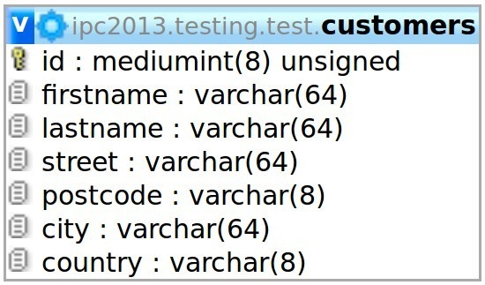
Datenbankstruktur

Slide 17

Setup
Quelle: BirgitH / pixelio.de

Slide 18
Ausgangslage
•
•
•
Branch 01_success
Modul Application stellt ZF2 Anwendung bereit Leeres Modul Customer angelegt und aktiviert

Slide 19
Setup
•
•
•
Branch 02_setup
PHPUnit in composer.json aufgenommen Verzeichnis /tests im Customer Modul erstellt
phpunit.xml
Bootstrap.php
Test-Konfiguration eingerichtet
Verzeichnis /tests/CustomerTest erstellt
Erster Unit-Test zum Testen des Moduls
•
•

Slide 20

MVC einrichten
Quelle: sokaeiko / pixelio.de

Slide 21
Action-Controller testen
•
•
•
•
•
•
Branches 03_01_failing bis 03_04_success Testet ob Modul Startseite abrufbar ist Konfiguration Routing, Controller, View-Manager IndexController mit indexAction()
View-Skript
Module.php
Konfiguration laden
Autoloading

Slide 22

Kunden als Entitäten modellieren
Quelle: RainerSturm / pixelio.de

Slide 23
CustomerEntity testen
•
•
Branches 04_01_failing bis 04_04_success
Testet ob CustomerEntity existiert und über Getter- und Setter-Methoden verfügt
CustomerEntity anlegen
Private Eigenschaften
Setter-Methoden
Getter-Methoden
•

Slide 24

Hydrator einrichten
Quelle: Andreas Hermsdorf / pixelio.de

Slide 25
CustomerHydrator testen
•
•
•
Branches 05_01_failing bis 05_04_success
Testet ob CustomerHydrator existiert
Testet ob Daten einer CustomerEntity als Array zurückgegeben werden
Testen ob CustomerEntity mit Array-Daten befüllt werden können
CustomerHydrator anlegen
– Erweitert Zend\Stdlib\Hydrator\ClassMethods
•
•

Slide 26

TableGateway
zur Datenspeicherung
Quelle: Thorben Wengert / pixelio.de

Slide 27
CustomerTable testen 1
•
•
Branches 06_01_failing bis 06_08_success
Testet ob CustomerTable existiert und der richtigen Datenbanktabelle zugeordnet ist
Testet Resultset-Prototyp für CustomerEntity Testet Methode zum Laden aller Kunden Testet Methode zum Laden eines Kunden CustomerTable anlegen
Erweitert Zend\Db\TableGateway\TableGateway
Implementiert Konstruktor und benötigte Methoden
•
•
•
•

Slide 28
CustomerTable testen 2
•
•
Branches 07_01_failing bis 07_04_success
Testet Anbindung von CustomerTable an eine Datenbank mit DbUnit
Testet lesende und schreibende Methoden
CustomerTable erweitern
Erweitert Methode zum Lesen aller Kunden
Methoden zum Anlegen, Ändern und Löschen
•
•

Slide 29

InputFilter
zur Datenvalidierung
Quelle: Stephanie Hofschlaeger / pixelio.de

Slide 30
CustomerInputFilter testen
•
•
•
•
Branches 08_01_failing bis 08_04_success Testet ob CustomerInputFilter existiert Testet InputFilter mit gültigen Daten
Testen InputFilter mit ungültigen Daten und prüft Fehlermeldungen
CustomerInputFilter anlegen
Erweitert Zend\InputFilter\InputFilter
Fügt Input Elemente mit Filtern und Validatoren hinzu
•

Slide 31

Formulare zur Dateneingabe
Quelle: Matthias Preisinger / pixelio.de

Slide 32
CustomerForm testen
•
•
•
•
•
Branches 09_01_failing bis 09_05_success
Testet ob CustomerForm existiert Testet ob alle Elemente vorhanden sind Testen Übergabe von Array-Daten CustomerForm anlegen
Erweitert Zend\Form\Form
Fügt Formularelemente hinzu

Slide 33

Model-Service dirigiert Zusammenspiel
Quelle: D. Braun / pixelio.de

Slide 34
CustomerService testen 1
•
•
•
•
•
•
Branches 10_01_failing bis 10_12_success
Testet ob CustomerService existiert
Testet Getter/Setter für TableGateway/InputFilter Testet Lesen aller Kunden und eines Kunden Testet Anlegen, Ändern und Löschen CustomerService anlegen
Implementiert Setter/Getter
Implementiert lesende Methoden
Implementiert schreibende Methoden

Slide 35
CustomerService testen 2
•
•
Branches 11_01_failing bis 11_08_success
Testet Anbindung von CustomerService an eine Datenbank mit DbUnit
Testet lesende und schreibende Methoden
CustomerService erweitern
– Erweitert Methoden zum Anlegen, Ändern und Löschen durch Zugriff auf Datenbank
•
•

Slide 36
MVC erweitern
Quelle: sokaeiko / pixelio.de

Slide 37
Action-Controller testen 2
•
•
•
Branches 12_01_failing bis 12_11_success
Testet Getter/Setter für IndexController
Testet API für Anzeige der Kundenliste und eines Kunden
Testet Datenbankzugriff für Anzeige der Kundenliste und eines Kunden mit DbUnit
MVC erweitern
IndexController erweitern
View-Skripte anlegen / erweitern
Konfiguration Service-Manager mit Factories
•
•

Slide 38
Action-Controller testen 3
•
•
Branches 13_01_failing bis 13_14_success
Testet API für Anlegen, Ändern und Löschen von Kunden
Testet Datenbankzugriff für Anlegen, Ändern und Löschen von Kunden mit DbUnit
MVC erweitern
IndexController erweitern
View-Skripte anlegen / erweitern
Konfiguration Service-Manager mit Factories
•
•

Slide 39

Geschafft
Quelle: günther gumhold / pixelio.de

Slide 40
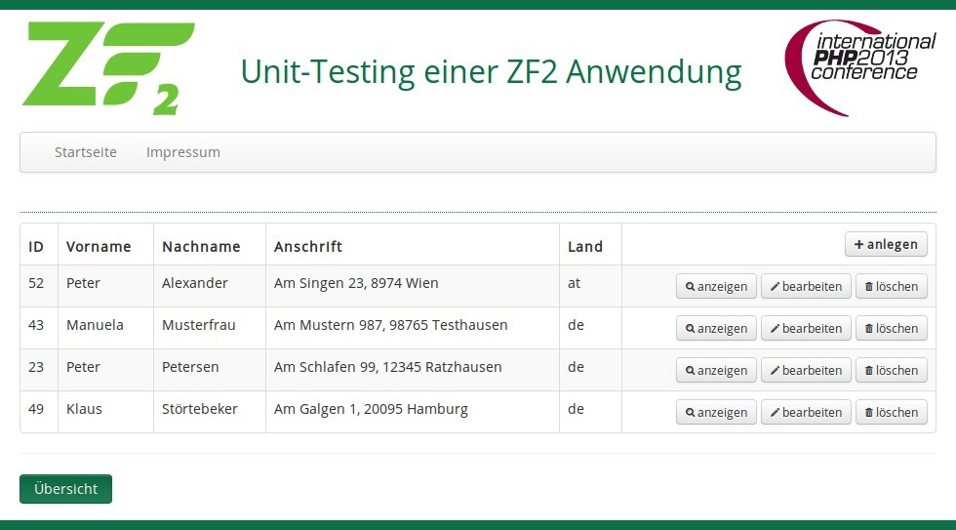
Screen

Slide 41
Ralf Eggert | Travello GmbH
Vielen Dank für Ihre Aufmerksamkeit

